Slide 1
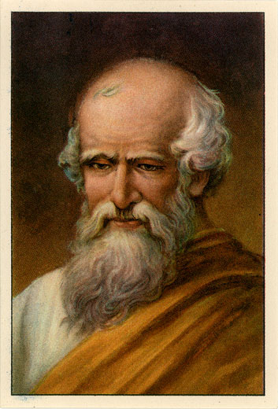
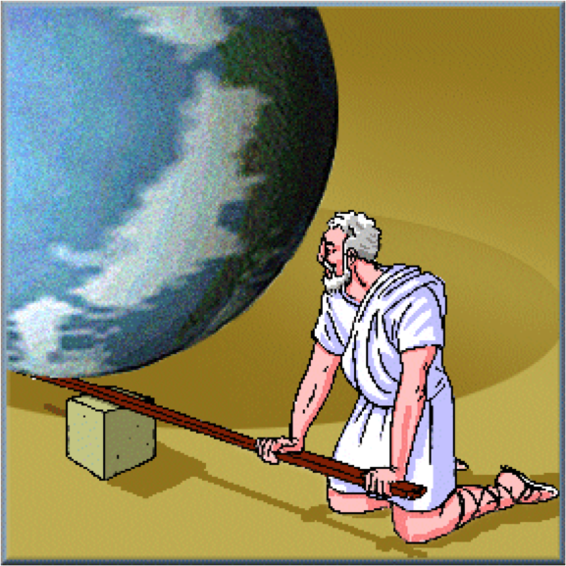
Архимед и его изобретения

Slide 2
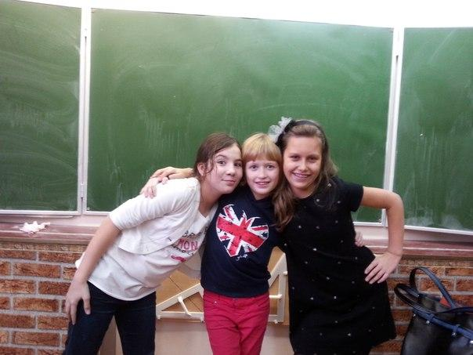
Состав группы:
Илларионова Татьяна Ивановна - консультант
Светлана Грачева – руководитель проектной группы
Мария Макарова – участник проектной группы
Александра Дубровская- участник проектной группы
Рецензист- Колчугина Ольга Петровна

Slide 3
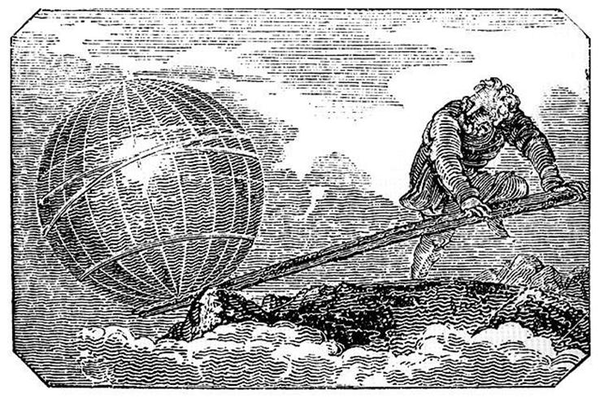
Тема:
Архимед - великий математик, родившийся в Сиракузах, гениальный изобретатель, чьи конструкции не раз спасали нас и в нынешнее время.

Slide 4
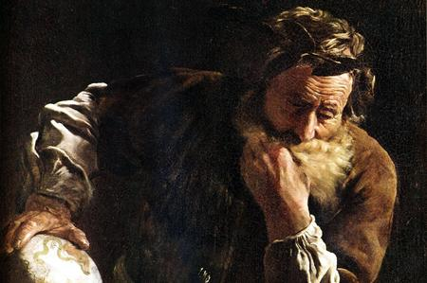
Актуальность:
С открытиями Архимеда учащиеся встречаются и на уроках физики, и математики. Информация, содержащаяся в нашей работе расширяет кругозор и показывает значение научных знаний и связь их с прикладными науками.

Slide 5
Цель и задачи:
Цель: побольше узнать о великом ученом и изобретателе, прикоснуться к его открытиями и рассказать о них другим.
Задачи:
Познакомиться с биографией Архимеда, его открытиями и изобретениями.
Выяснить, используются ли его открытия и изобретения в настоящее время. Если используются, то где и как?
Подробно изучить принцип работы его самых известных изобретений (винта, лапы Архимеда, кутапульты), познакомиться с силой Архимеда и числом Пи.
Подготовить и провести урок к экспериментом, демонстрирующим силу Архимеда, и практикумом с вычислением числа Пи
Оформить научно-онформационный стенд по теме проекта для ознакомления учащихся. (промежуточный продукт)
Создать материал к проведению урока по теме проекта (итоговый продукт)
Проанализировать и оценить работу проектной группы
Подготовиться к защите проекта

Slide 6
Проблема проекта:
Проблема нашего проекта в том, что многие из нас знают Архимеда, как великого математика, но не многие знают, что Архимед был великим изобретателем, и что его изобретениями человечество пользуется и по сей день. Примеры: винт в мясорубке, авиационные винты, грузоподъемный кран, запуск самолета катапультой, кресло «спасающее жизнь».

Slide 7
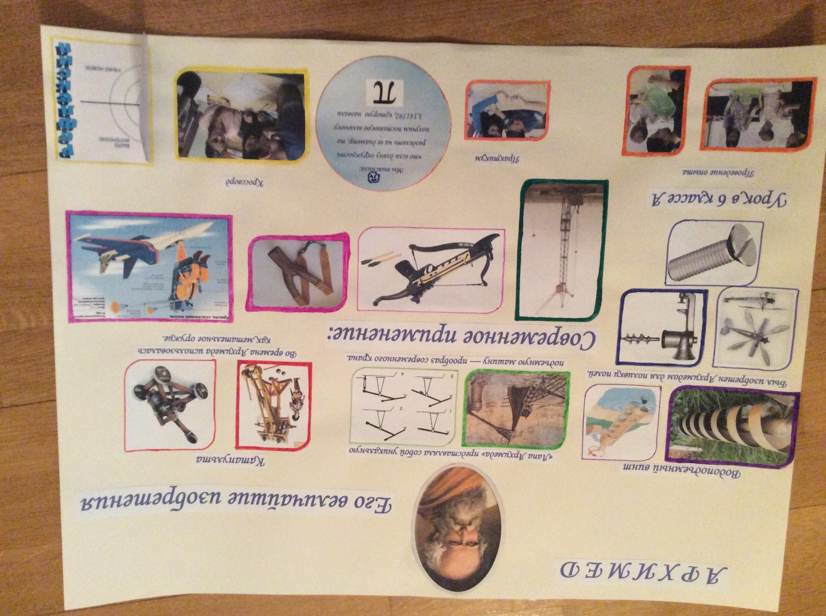
продукты:
Созданная реклама
Проведенный урок
Оформленный стенд

Slide 8
Аннотация к уроку:
Биография Архимеда.
Три наиболее известных изобретения(винт, катапульта, лапа)и их применение в настоящей(современной) жизни.
Практикум «Число Пи»(на этом практикуме мы раздавали ребятам круги, нитки, линейки, они должны были определить длину окружности, её диаметр, поделить длину окруж. На её диаметр)
Легенда о объеме.
Проведение подобного эксперимента( с вычислением объема банки сгущенки)
Ребята оценивали проведенный нами урок.

Slide 9
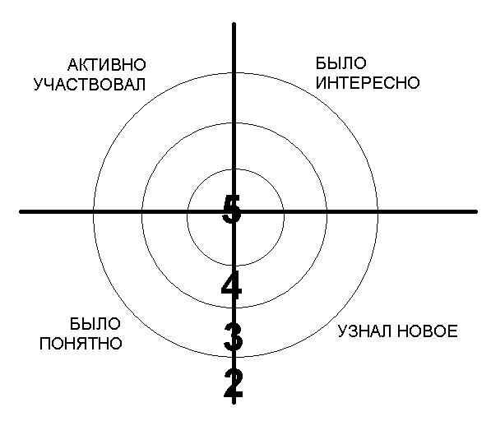
Рефлексия
Мы использовали оценочные карты в виде мишени. В конце урока ребятам нужно было «попасть в мишень» по четырем пунктам: активно участвовал, было интересно, узнал новое, было понятно.

Slide 10
Итоги рефлексии
Проанализировав результаты, мы сделали выводы, что материал ребятам был интересен, доступно изложен. Они узнали много нового и интересного вследствие того, что активно участвовали в ходе урока.

Slide 11
Спасибо за внимание!

